Slide 1

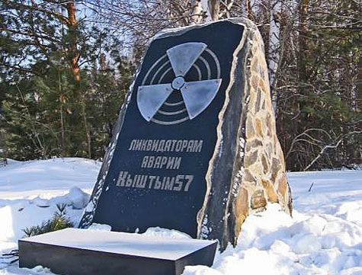
Киштимська аварія
Підготувала учениця 33-ї групи
Кулішова Інна

Slide 2
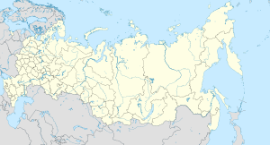
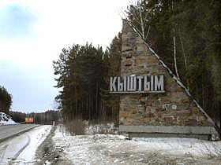
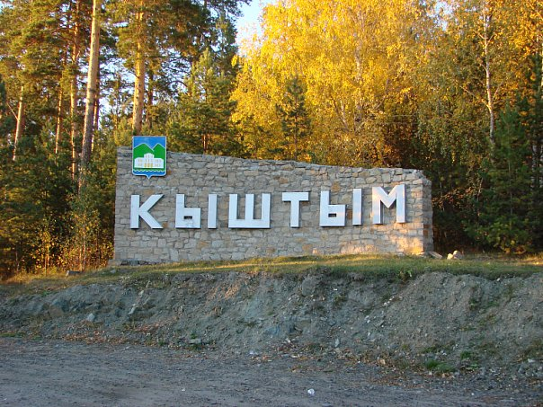
Киштимська аварія - перша в СРСР радіаційна надзвичайна ситуація техногенного характеру , що виникла 29 вересня 1957 року на хімкомбінаті “Маяк”, розташованому в закритому місті «Челябінськ-40».
З 1994 року місто називається Озерськ, але його попередню назву в радянський час вживалося тільки в секретному листуванні, тому аварія і отримала назву «Киштимська» по найближчому до Озерська місту Киштим , який був позначений на картах.

Slide 3
Після вибуху 29 вересня 1957 піднявся стовп диму і пилу заввишки до кілометра, який мерехтів оранжево-червоним світлом.
Населення щодо цього почуло наступне:
«У минулу неділю ввечері багато челябінців спостерігали особливе світіння зоряного неба. Це досить рідкісне в наших широтах світіння мало всі ознаки полярного сяйва. Публікація закінчувалася так: «Полярні сяйваможна буде спостерігати і в подальшому на широтах Південного Уралу»

Slide 4
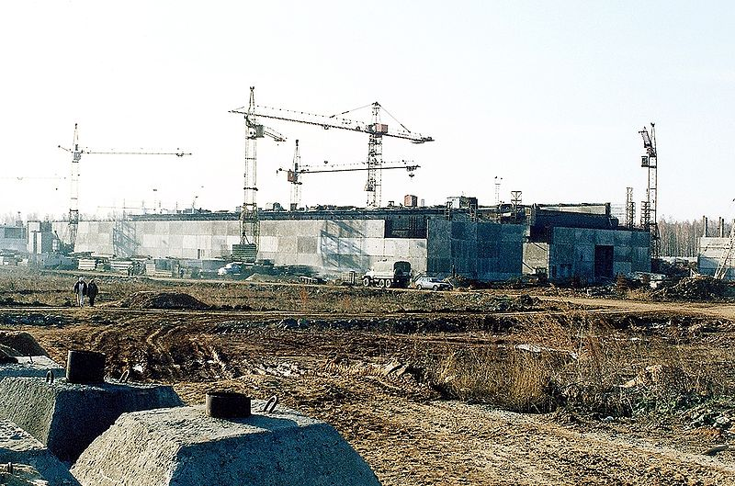
Факт аварії
Вибух стався в ємності для радіоактивних відходів, яка була побудована в 1950-х роках. Роботи з будівництва ємностей виконувалися під керівництвом головного механіка Аркадія Олександровича Казутова (1914-1994)
Вид на сховище контейнерів з радіоактивними матеріалами з південного заходу.

Slide 5
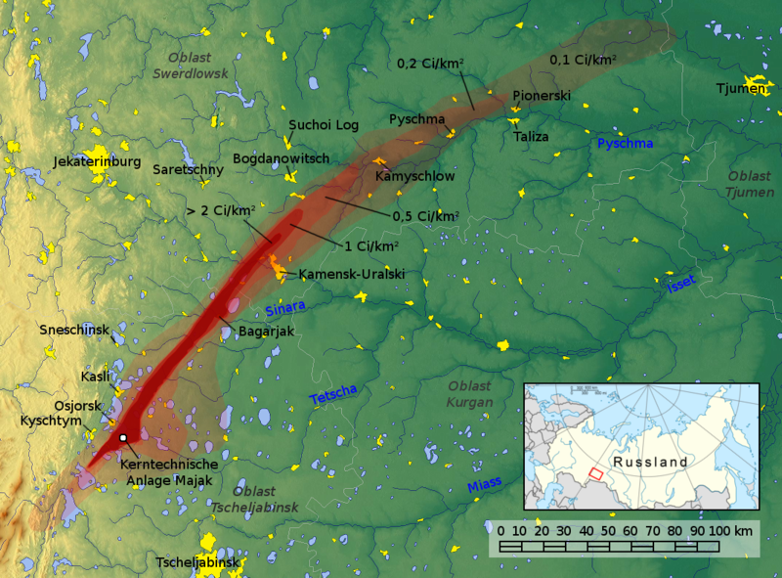
Східно-Уральський радіоактивний слід (СУРС), утворений
29 вересня 1957 року

Slide 6
Версії причин події:
Порушення системи охолодження внаслідок корозії і виходу з ладу засобів контролю в одній з ємностей сховища радіоактивних відходів, об'ємом 300 кубічних метрів, обумовило саморозігрів 70-80 тонн високоактивних відходів, котрі там зберігалися, переважно в формі нітратно-ацетатних з'єднань.
Випаровування води, осушення залишку і розігрів його до температури 330-350 градусів привели 29 вересня 1957 о 16 годині за місцевим часом до вибуху вмісту ємкості. Потужність вибуху оцінюється в 70-100 тонн тринітротолуолу.

Slide 7
2) В бак-випарник з гарячим розчином нітрату плутонію помилково додали розчин оксалату плутонію. При окисленні оксалату нітратом виділилася велика кількість енергії, що призвело до перегріву і вибуху ємності, що містить радіоактивну суміш.
Вибух повністю зруйнував ємність з нержавіючої сталі, що знаходилася в бетонному каньйоні на глибині 8,2 м, зірвав і відкинув на 25 м бетонну плиту перекриття каньйону, в радіусі до 1 км в будівлях вибило скло; про інших руйнування не повідомляється.

Slide 8
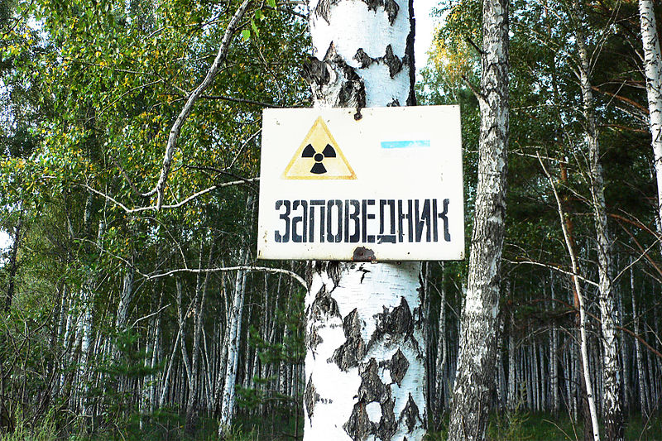
Для запобігання розносу радіації в 1959 році рішенням уряду була утворена санітарно-захисна зона на найбільш забрудненій частині радіоактивного сліду, де всяка господарська діяльність була заборонена, а з 1968 року на цій території був утворений Східно-уральський державний заповідник.
Позначення межі утвореного заповідника на зараженій радіацією території

Slide 9
Коментарі очевидців:
«Про вибух на «Маяку» впродовж тривалого часу громадськість практично нічого не знала. Пізніше, незрозуміло чому, аварія була розтиражована в ЗМІ як «Киштимська аварія». У Киштимі з цієї нагоди навіть недавно був встановлений обеліск, хоча це місто до даної події не має ніякого відношення. Та й Східно-Уральський радіоактивний слід (СУРС), який утворився після 1957 року, не торкнувся Киштима і його жителів.»
— Ліквідатор В. І. Шевченко

Slide 10
Висновок
1957 року сталася Киштимська аварія — вибух на сховищі радіоактивних відходів ВО «Маяк», розташованому в СРСР на Південному Уралі в не позначеному на жодній радянській карті таємному місті «Челябінськ-40». Радіаційне забруднення місцевості переважно стронцієм-90 території, на якій мешкало 0,5 млн осіб.
Вважають, що вибух у Киштимі (найближче до місця подій «відкрите» місто) до 1986 р. був найбільшою у світі катастрофою в ядерній промисловості.
Дякую за увагу!

